Slide 1

Välkomna!
Per Ols United P06/07

Slide 2
Vad förväntas av ledarna?
Lagutagningar, alla barn skall få spela
Öppenhet mot föräldrar
Ordning och reda
Se alla ungarna
Utskick i god tid
Förebilder
Positiva
Bygga gruppkänsla
Lära ut

Slide 3
Vad erbjuder ni föräldrar?
Positiva, närvarande
Komma i tid
Hjälpa till med sargbygge
Engagerade
Låta tränarna sköta träning / match
Utföra kringjobb
Se till att barnen är redo
Heja på hela laget
Lämna / hämta barn i tid
Stå eniga med tränarna
Öppenhet
Ta synpunkter på allvar
Hjälpa till med försäljning
Se till att det är bra stämning vid matcher
Sitta tillsammans vid matcherna
Laget före jaget

Slide 4
Vad förväntar vi av er föräldrar?
Sarg upp / ner.
Mellanmål, senare träningar.
Barnen skall komma i god tid innan träningar / matcher.
Tvättning av matchkläder
Hallåsning
Matchfunktioner så som sekretariat, lottförsäljning, mm.
Sargvakter vid A-lagets matcher
Sitta samlade vid matcherna. (Visa att alla är med i laget)
Förståelse för laguppställningar.

Slide 5
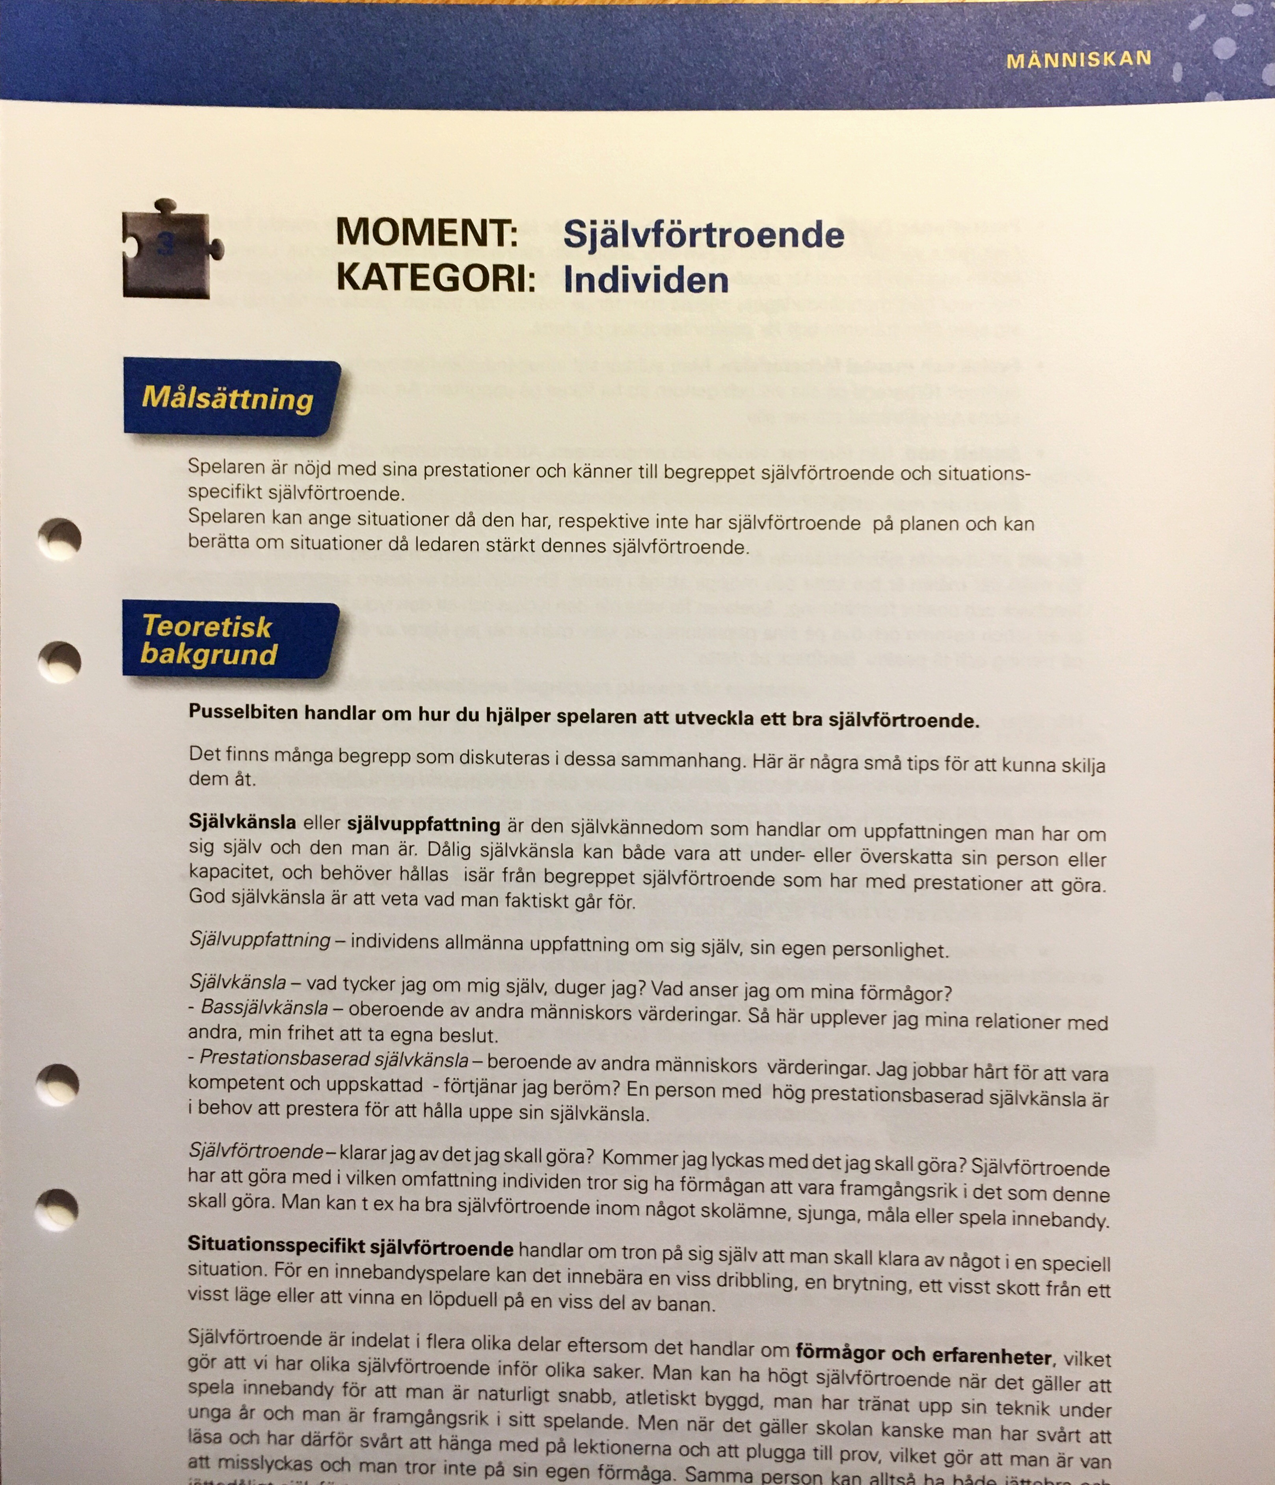
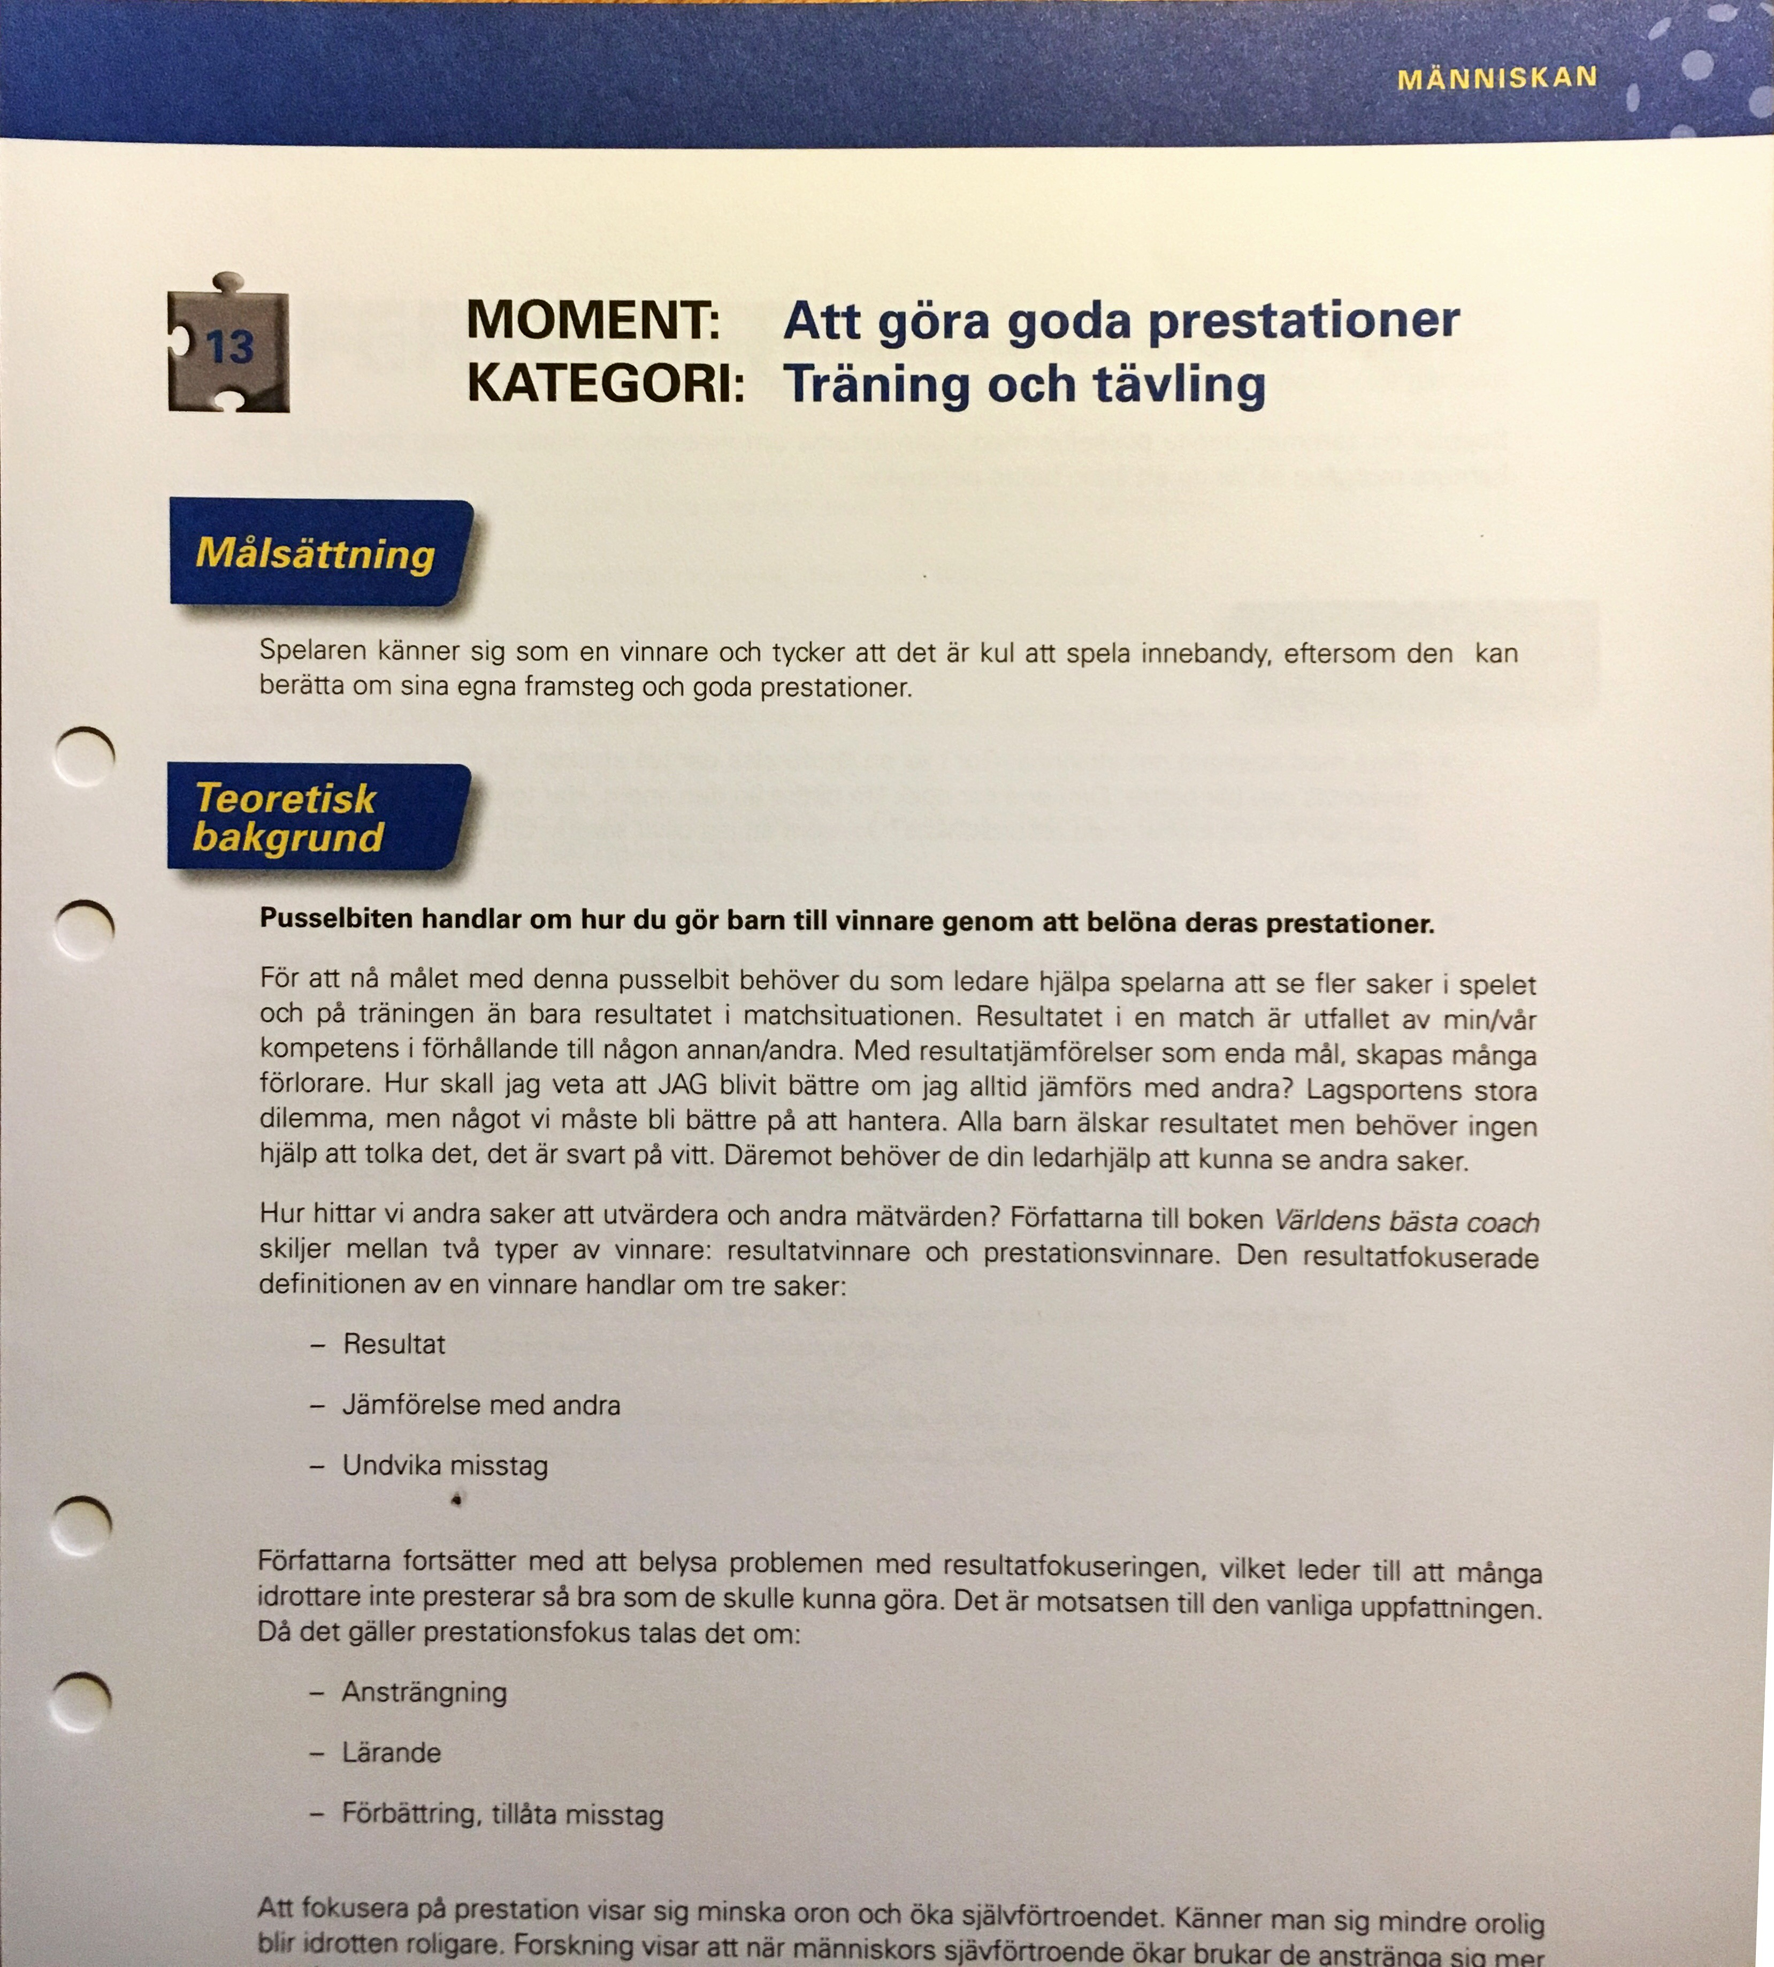
Målbild

Slide 6
Läger / Cuper / Matcher
Ekonomi. Ca 18500:- +830 +???
Enkät i samband med läger.
Eventuell cup.
Matchschema finns på laget.se
Kläder

Slide 7
Föräldrargrupp
5 st
Johan Nordström, Lena Bylund, Lena Wede, T / J Burman/Andersson, ???
WHAT’S APP

Slide 8
Övrigt
Anton Bosell kommer att hjälpa till med träningen på fredagar

Slide 9
Tack!
Per Ols United P06/07

